Slide 1
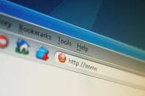
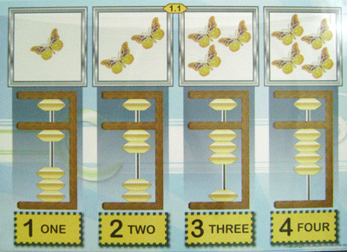
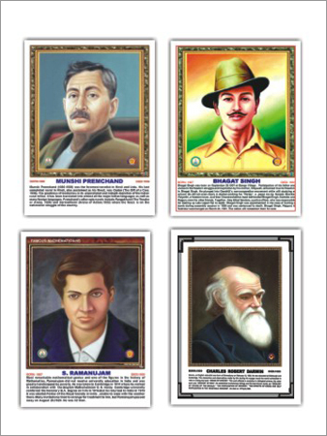
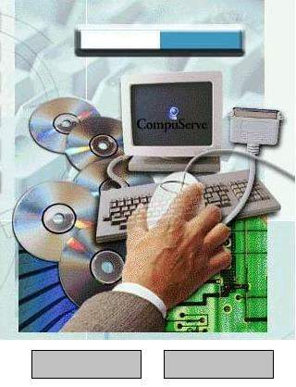
Penggunaan BBM/ Pengurusan Sumber P&P
Noemi Linus
Jabatan Teknologi Pendidikan
IPG Kampus Keningau

Slide 2

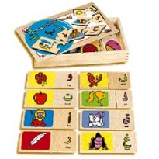
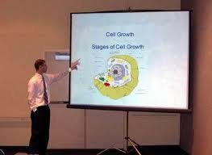

Pengenalan
BBM/BBB
BBM - semua bahan yang digunakan oleh guru dalam menyampaikan maklumat/ilmu kepada murid.
BBB - semua bahan yang digunakan oleh murid secara kumpulan ataupun
Individu untuk tujuan pembelajaran.
Sumber P&P
Alat atau bahan yang berperanan
untuk membantu guru-guru supaya
dapat menyampaikan isi pelajaran
agar pelajar dapat memperoleh
pengetahuan, kemahiran, sikap
dan nilai berdasarkan objektif kurikulum.
Media Pengajaran
Media pengajaran ialah segala sst yg dpt digunakan utk myalurkan pesanan drpd pengirim kpd penerima shingga dpt mrangsang fikiran, perasaan, perhatian, serta minat pel dan seterusnya terjadi pss pembelajaran.

Slide 3
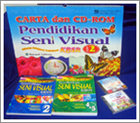
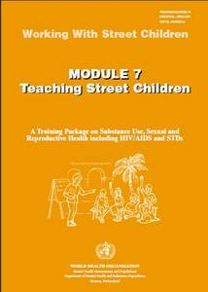
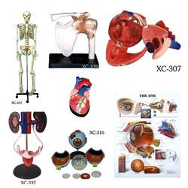
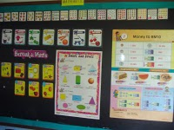
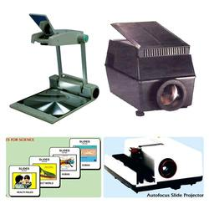
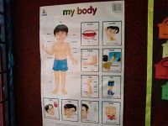
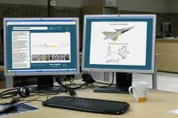
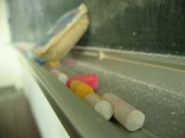
Pengelasan sumber P&P
Sumber P&P
Media Cetak
Modul pengajaran, buku teks, surat khabar, nota edaran, komik, risalah, dokumen, majalah, jurnal.
Media bukan cetak
Media Tayang
Media Bukan Tayang
Transparensi, slaid, filem dan audio, video interaktif.
Lukisan, carta, model, spesimen, relia, diorama, boneka, papan pengajaran, pita audio, poster, kartun, kad imbasan.

Slide 4


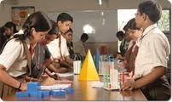
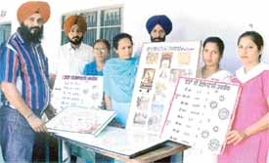
Tujuan
Rangsangan
Kefahaman dan interpretasi maklumat
Pengekalan minat dan tumpuan melalui pelbagai media
Peningkatan daya ingatan
Kemahiran berfikir
Peningkatan motivasi
Peningkatan kreativiti
Keseronokan dalam pembelajaran
Kemahiran interpersonal dan intrapersonal
Kemahiran psikomotor

Slide 5


BAHAGIA

Slide 6
Kelebihan
  Mperjelaskan penyampaian mesej
  Mgatasi Batasan Ruang, Waktu dan Pancaindera
  Penggunaan Media Pengajaran Secara betul dan Bervariasi
  Pengalaman dan Persepsi yang Sama

Slide 7
Penggunaan Sumber P&P
Satu pengalaman yg melibatkan
penggunaan penglihatan dan/atau pendengaran seseorang serta teknik² pengajaran, tmasuk juga proses pengalaman, persediaan dan perasaan.
Ngui Kuan Sang (1989)
…penggunaan sumber p&p adalah pengalaman yang melibatkan penggunaan deria…

Slide 8
Model Hoban dan Zissman
  Semakin realistik sst bahan, semakin tinggi nilai kpd pembelajaran.
Sumber P&P
Perkataan
Gambar rajah
Peta
Gambar/lukisan
Filem/video
Model 3d
Objek / realia
Ujikaji / demostrasi
Komputer (simulasi)
Situasi sebenar
PENGALAMAN
ABSTRAK
KONKRIT

Slide 9
Kon Pengalaman Dale
Edgar (1946)
ABSTRAK
Simbol / verbal
Persimbolan
Simbol visual
Rakaman audio,
radio/gambar kaku
Bahan bergerak
Bahan pameran
Pemerhatian
lawatan
Tunjukcara
Pengalaman melalui lakonan / drama
Pengalaman tiruan
Penglibatan
Pengalaman Sebenar
KONKRIT

Slide 10
Kon Pengalaman Dale
    Bmula dr tapak kon
    → “slow but sure”
    Pembelajaran yang cepat dan murah tetapi ada risiko
    → “Fast but risky”

Slide 11
Kajian Penyelidikan
20 % daripada apa yang mereka lihat
30% daripada apa yang mereka dengar
50% daripada apa yang mereka lihat dan dengar
80% daripada apa yang mereka lihat, dengar dan buat serentak
Chinese Proverbs quotes
“Tell me and I'll forget;
show me and I may remember;
involve me and I'll understand.”

Slide 12
Pemilihan Sumber P&P
Prinsip Pemilihan Media Pengajaran:
Sesuatu media pengajaran dipilih berasaskan potensinya melaksanakan objektif pembelajaran dengan berkesan

Slide 13
Faktor Pemilihan Sumber P&P
  Faktor Objektif
  Faktor Pelajar
  Faktor Kaedah
  Faktor Praktikal

Slide 14
Faktor Objektif
    Kemahiran motor
      Alatan mudah alih, perkakasan latihan
    Kemahiran mental
      Carta, filem, OHP, slaid/pita, kit latihan, video
    Maklumat lisan
      Carta, filem jalur, filem, OHP, alatan mudah alih, slaid, kit latihan, video
    Sikap
      Filem, slaid/pita, video.

Slide 15
Faktor Objektif
Pada akhir pengajaran, murid dapat;
Menyenaraikan 3 ciri benda hidup dengan betul.

Slide 16
Faktor Objektif
Hubungan antara sumber P&P dengan Objektif Pembelajaran
Jenis Sumber | Objektif Pembelajaran
 | Maklumat Faktual | Mengenal pasti visual | Prinsip dan konsep | Peraturan | Kemahiran Motor | Membentuk sikap
Gambar pegun | Sederhana | Tinggi | Sederhana | Sederhana | Rendah | Rendah
Filem bergerak | Sederhana | Tinggi | Tinggi | Tinggi | Sederhana | Sederhana
Televisyen | Sederhana | Sederhana | Tinggi | Sederhana | Rendah | Sederhana
Objek 3-D | Rendah | Tinggi | Rendah | Rendah | Rendah | Rendah
Rakaman video | Sederhana | Rendah | Rendah | Sederhana | Rendah | Sederhana
Penerangan | Sederhana | Sederhana | Sederhana | Tinggi | Rendah | Sederhana
Demonstrasi | Rendah | Sederhana | Rendah | Tinggi | Rendah | Sederhana
Bahan cetak | Sederhana | Rendah | Sederhana | Sederhana | Sederhana | Sederhana
Pengajaran lisan | Sederhana | Rendah | Sederhana | Sederhana | Rendah | Sederhana

Slide 17
Faktor Pelajar
  Ciri-ciri umum
      Umur
        Obj kognitif – media abstrak (dewasa)
        Sikap – media konkrit (dewasa dan kanak2)
  Keperluan khusus
      Pelajar kurang cekap membaca → visual dan arahan rakaman video
  Stail pembelajaran
      Kinestetik → kit pembelajaran
      Audio → mendengar dan bercakap

Slide 18
Faktor Kaedah
  Pengajaran beramai-ramai
        Kuliah konvensional, pelajaran expositori, siaran TV dan radio…
  Pengajaran kendiri
        PJJ, PPBK, mediated self instruction
  Pembelajaran berkumpulan
        Tutorial, seminar, latihan berkumpulan, projek, permainan dan simulasi, self-help groups

Slide 19
Faktor Praktikal
  Adakah MP mudah diperolehi?
  Jika mudah, adakah mudah digunakan?
  Jika tidak mudah diperoleh, berapa kos dan masa yang diperlukan?
  Adakah pihak pentadbir meluluskannya?

Slide 20
Integrasi ICT dalam P&P
Menggunakan ICT secara berfikrah, terancang dan bersesuaian untuk meningkatkan kecekapan proses dan keberkesanan p&p.
  Pusat Perkembangan Kurikulum, KPM (2001)
Penggunaan teknologi pembelajaran untuk memperkenal, mengukuh dan menambah kemahiran. Penggunaan teknologi mesti digabungjalin bersama kaedah pengajaran.
      (Pisapan, 1994).

Slide 21
Kelebihan ICT dalam P&P
Meningkatkan kefahaman dan penguasaan murid terhadap pelajaran.
Memberi peluang pembelajaran yang sama kepada semua murid yang pelbagai keupayaan.
Meningkatkan motivasi murid.
Membolehkan pembelajaran individu (individualise learning).
Mengakses maklumat yang sukar diperoleh.
mengumpul maklumat yang perlukan masa yang lama atau terlalu mahal untuk diperoleh.

Slide 22
Kelebihan ICT dalam P&P (..samb)
Mewujudkan suasana pembelajaran yang menyeronokkan dan mencabar.
Membolehkan murid mencuba atau melaksana eksperimen yang sukar, terlalu mahal, mustahil atau bahaya untuk dilaksanakan dengan cara biasa.
Meningkat daya kreativiti dan imaginasi murid.
Memberi peluang kepada murid belajar secara berkesan dengan bimbingan yang minimum.
Meningkat kemahiran ICT.

Slide 23
Syarat memanfaat ICT dalam P&P
Dirancang dengan baik, bukan secara “bidan terjun” atau sebagai aktiviti sampingan yang tidak ada kaitan dengan kurikulum.
Bersesuaian dengan keperluan kurikulum dan menyokong pendekatan p&p.
Ada perkakasan dan perisian yang sesuai yang boleh diguna dalam aktiviti pembelajaran.

Slide 24
Penggunaan ICT dalam P&P
ICT
Pengajaran
(guru)
Persembahan, demonstrasi
Pembelajaran
(murid)
Tutorial, penerokaan, aplikasi, komunikasi

Slide 25
ICT Untuk Pembelajaran Tutorial
Diguna untuk menyampaikan kandungan pelajaran berdasarkan urutan yang
telah ditetapkan. Ia merangkumi:
pembelajaran expositori,
demonstrasi sesuatu fenomena yang ditunjukkan dan dikawal urutan, babaknya oleh sistem, dan
latihan atau latih tubi yang disampai dan dikawal oleh sistem.

Slide 26
ICT Untuk Pembelajaran Tutorial
Alat yang digunakan
Komputer
perisian pendidikan (CD-ROM, cakera keras ataupun laman web).

Slide 27
ICT Untuk Pembelajaran Tutorial
Situasi Penggunaan
Kelas yang mengandung murid yang ramai dengan kemampuan belajar yang berbeza.
Guru terpaksa bertugas luar dan kelas diselia oleh guru ganti.
Terdapat murid yang sukar mengikuti pengajaran guru.
Terdapat murid cerdik yang memerlukan aktiviti pengayaan.

Slide 28
ICT Untuk Pembelajaran Tutorial
Kelebihan
Dapat mengindividukan pembelajaran
Murid belajar mengikut kemampuan sendiri.
Meningkatkan motivasi murid untuk belajar.
Murid boleh belajar tanpa atau dengan penyeliaan guru yang minimum.

Slide 29
ICT Untuk Pembelajaran Penerokaan
ICT digunakan sebagai medium untuk:
mencari dan mengakses maklumat daripada CD-ROM, Internet, portal maklumat dan sebagainya.
mengalami, mempelajari dan mengkaji sesuatu fenomena secara simulasi.

Slide 30
ICT Untuk Pembelajaran Penerokaan
Situasi penggunaan
pembelajaran yang berbentuk inkuiri penemuan.
pembelajaran yang menjurus kepada penyelesaian masalah kehidupan sebenar.
aktiviti yang berkaitan Kajian Masa Depan.
aktiviti pembelajaran yang berbentuk simulasi.

Slide 31
ICT Untuk Pembelajaran Penerokaan
Contoh:
World Facts Book di laman web Central Intelligence Agency (CIA)
Ensaiklopedia dalam talian seperti Encarta.
Simulasi maya pembedahan katak Virtual Frog Disection Kit Version 2.0 yang dibangunkan oleh Lawrence Berkley National Laboratory

Slide 32
ICT Untuk Pembelajaran Penerokaan
Kelebihan
Peluang menentukan haluan dan kemajuan pembelajaran.
Mendorong pembelajaran aktif.
Menerapkan teori pembelajaran seperti constructivism, multiple intelligence dan lain-lain.

Slide 33
ICT Sebagai Alat Aplikasi
Membantu murid melaksanakan tugasan pembelajaran, bukan sebagai mekanisma penyaluran maklumat p&p.
Cth: Penggunaan perisian aplikasi umum seperti pemproses perkataan oleh murid dalam menghasilkan karangan atau penggunaan perisian hamparan elektronik untuk memplot graf.

Slide 34
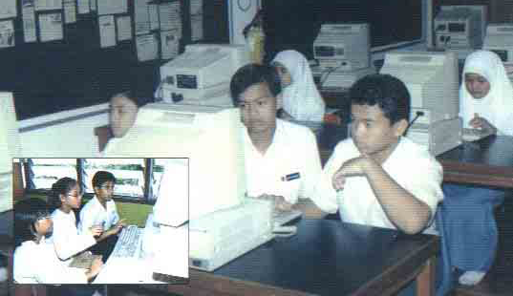
ICT Sebagai Alat Aplikasi
Situasi penggunaan
Sekumpulan murid berbincang, mengedit dan mengolah kandungan karangan dengan bantuan pemproses perkataan dan mempersembahkan hasil karangan.
Melihat perkaitan antara dua pemboleh ubah melalui plot graf yang dihasilkannya.
Melihat dan memikirkan trenda selepas mengelas dan mengisih data dalam perisian MS Excel.

Slide 35
ICT Sebagai Alat Aplikasi
Kelebihan
Aktiviti pembelajaran yang autentik.
Guru boleh mengemukan masalah yang lebih mencabar minda murid.
Meningkat kecekapan dan ketepatan hasil pembelajaran.

Slide 36
ICT Untuk Pembelajaran Komunikasi
Diguna untuk membolehkan murid dan guru daripada lokasi yang berbeza menghantar, menerima dan berkongsi maklumat yang pelbagai bentuk.
Menyokong pembelajaran kolaboratif.

Slide 37
ICT Untuk Pembelajaran Komunikasi
Alat komunikasi seperti;
E-mel
Net-meeting
Blog
Chatting
Portal pembelajaran

Slide 38
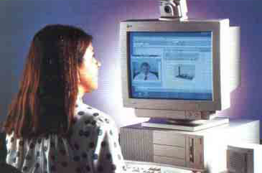
ICT Untuk Pembelajaran Komunikasi
Teknik komunikasi
Teknik Seorang kepada Seorang,
Teknik Seorang kepada Ramai, dan
Teknik Ramai kepada Ramai.

Slide 39
Penutup
Kesimpulan………
Kehebatan bahan sumber P&P tidak akan menjamin keberkesanan p&p sekiranya guru tidak mengaplikasikan prinsip penggunaan sumber p&p.
Tidak ada satu pun sumber p&p yang terbaik dan mesti digunakan. Pendekatan terbaik yang sebenarnya ialah apabila penggunaan sumber p&p sesuai dengan keperluan murid, serta dapat membuahkan hasil yang diharapkan dalam jangka masa yang munasabah.

Slide 40
Sekian
Terima kasih..

